Slide 1
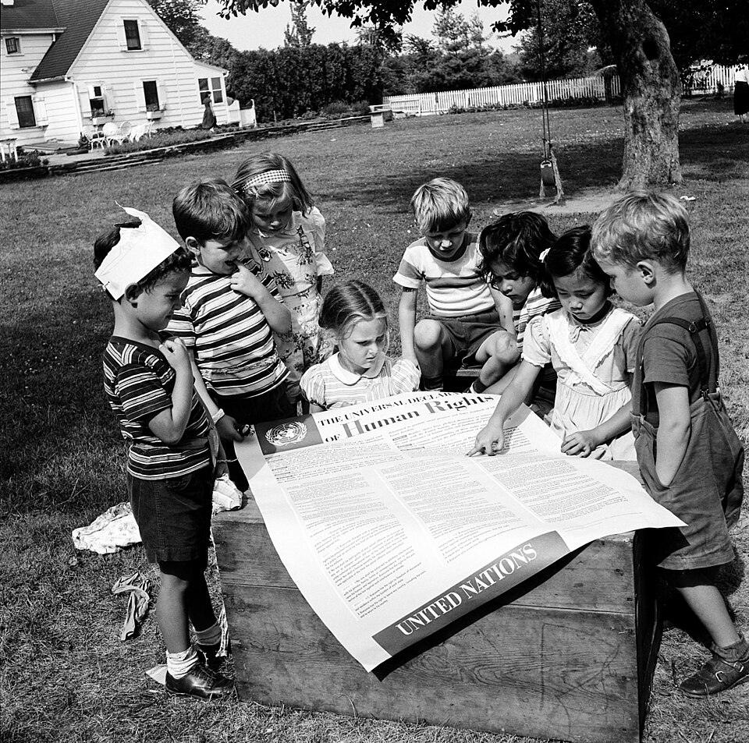
KLASSMASTER
Виховна година 4 клас
Я знаю свої права
Вчимося помічати повагу
та просити про допомогу
4 клас
01 / 09
Notes:
Мета: розпізнавати права у повсякденних ситуаціях. Запропонуйте дітям відповідати добровільно. Не вимагайте розповідей про особистий травматичний досвід.

Slide 2
KLASSMASTER
Виховна година 4 клас
Права кожної дитини
Кожна дитина має право навчатися, відпочивати та бути в безпеці. Права належать усім дітям.
Конвенція ООН про права дитини пояснює ці права. Помилка або погана оцінка не позбавляє дитину прав.
02 / 09
Notes:
Права дитини не є винагородою за слухняність. Обговорюйте зрозумілі дітям приклади без оцінювання конкретних сімей.

Slide 3
KLASSMASTER
Виховна година 4 клас
Право і бажання
Олена хоче безпечно дістатися до школи. Данило мріє про найдорожчий телефон.
Що пов’язане з правом, а що є особистим бажанням? Наведіть власний приклад.
03 / 09
Notes:
Орієнтир: безпека й доступ до освіти стосуються прав. Найдорожчий телефон є побажанням, а не гарантованим правом на певну річ.

Slide 4
KLASSMASTER
Виховна година 4 клас
Голос у спільній справі
Клас обирає тему виставки. Двоє учнів перебивають інших, а нова учениця не встигає висловитися.
Як організувати обговорення, щоб кожен охочий міг говорити? Думку можна висловити й письмово.
04 / 09
Notes:
Можливі відповіді: черга виступів, однаковий час, письмові пропозиції. Право висловитися не означає обов’язково отримати саме бажане рішення.

Slide 5
KLASSMASTER
Виховна година 4 клас
Повага до відмінностей
У командній грі Марко рухається повільніше. Діти пропонують залишити його без ролі.
Запропонуйте правила й ролі, які дадуть усім змогу долучитися. Запитайте Марка, що йому зручно.
05 / 09
Notes:
Попросіть групи придумати доступні ролі, змінити темп або правила. Не припускайте причину особливостей Марка, запитайте про його потреби.

Slide 6
KLASSMASTER
Виховна година 4 клас
Межі та приватність
Подруга просить дозволу показати класу ваш малюнок. Інший учень бере чужий щоденник без запитання.
Де є повага до особистих меж? Якими словами можна відмовити або попросити дозволу?
06 / 09
Notes:
Перший приклад містить прохання про дозвіл. Другий порушує особисті межі. Варіанти фраз: «Я не хочу це показувати» та «Можна подивитися?»

Slide 7
KLASSMASTER
Виховна година 4 клас
Допомога дорослого
Якщо вас кривдять або вам страшно, зверніться до дорослого, якому довіряєте. Розкажіть, що сталося.
Якщо перша людина не допомогла, зверніться до іншої: учителя, шкільного психолога чи близького дорослого.
07 / 09
Notes:
Підкресліть: дитина не винна в тому, що її кривдять. Якщо учень розповідає про небезпеку, забезпечте приватну підтримку та дійте за правилами захисту дітей у закладі.

Slide 8
KLASSMASTER
Виховна година 4 клас
Спільні домовленості
Права мають і люди поруч. У класі ми слухаємо одне одного, питаємо дозволу та зупиняємо образи.
Складіть дві домовленості для класу. Вони мають допомагати всім почуватися безпечно.
08 / 09
Notes:
Домовленості мають бути здійсненними. Наприклад: слухаємо без образ, повертаємо позичене, питаємо перед публікацією чужої роботи.

Slide 9
KLASSMASTER
Виховна година 4 клас
Коротка перевірка
1. Право на освіту мають лише відмінники.
2. Кожна дитина має право на відпочинок.
3. Чужу думку можна вислухати без згоди з нею.
Оберіть «так» або «ні» та поясніть відповідь.
На вихід: назвіть одне право і дорослого, до якого можна звернутися.
09 / 09
Notes:
Ключі: 1: ні, 2: так, 3: так. Попросіть пояснення, а не лише вибір відповіді. Замість називання конкретної людини вголос дитина може записати відповідь для себе.

